Slide 1
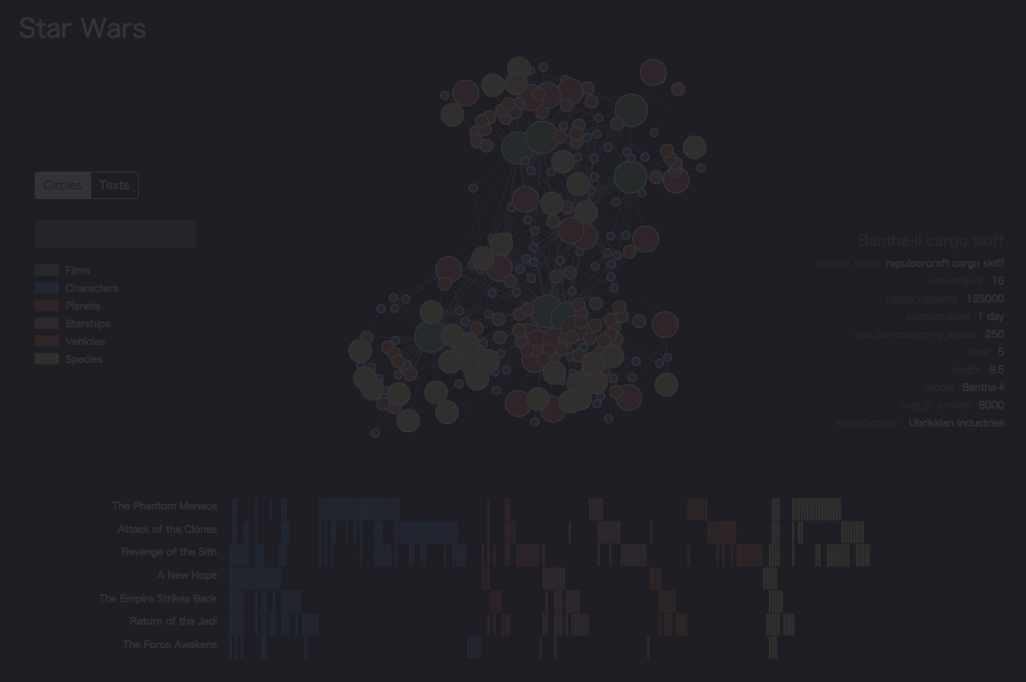
星战图谱 可视化
16.10.32

Slide 2


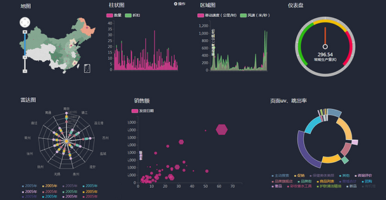
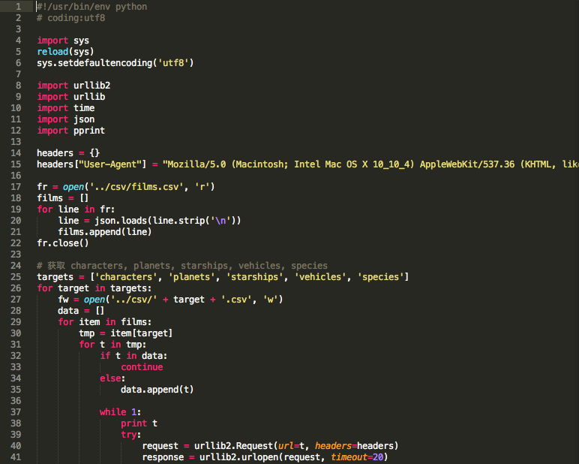
大数据
媒体
报道的
公司
宣传的
公众
理解的
我实际
干的

Slide 3
大数据的概念被炒得太火、太热、太烂
很多 数据
谈不上是 大数据
今天不谈大数据 只分享如何 小而美地 玩转数据

Slide 4








玩转数据
数据
采集
数据
存储
数据
分析
数据
展示

Slide 5

你将收获
数据
采集
数据
分析
使用简单的爬虫获取
互联网上的公开数据
使用代码进行简单的统计分析和聚合运算
数据
存储
数据
展示
将爬取的数据存储到
静态文件或数据库中
借助图形和交互网页
将分析结果进行展示

Slide 6
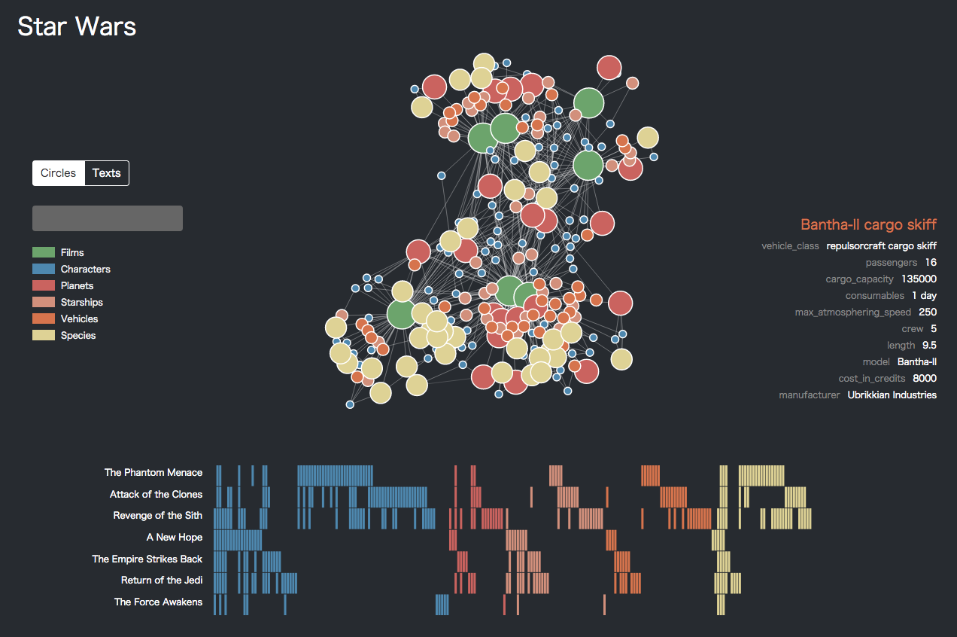
最终成果
和星战系列七部电影
有关的一些格式化数据
绘制一些用于统计和分析
的静态可视化图形
制作一份用于交互和展示
的动态可视化网页
没有看过星战系列电影的同学，一张图就可以告诉你，这7部电影中
共出现了87名角色、21颗星球、37艘飞船、39架战车、37个种族，以及这228个实体之间的1112次联系

Slide 7
数据采集
没有 数据 何来 玩转

Slide 8

数据采集
数据来自 SWAPI
全球首个量化的、可供编程使用的星战数据集
开发者经过漫长的搜集和整理
汇总了星战系列电影中涉及的多个种类实体数据
Films：http://swapi.co/api/films/<Id>/
People：http://swapi.co/api/people/<Id>/
Starships：http://swapi.co/api/starships/<Id>/
Vehicles：http://swapi.co/api/vehicles/<Id>/
Species：http://swapi.co/api/species/<Id>/
Planets：http://swapi.co/api/planets/<Id>/
六个 API
对应六类 实体

Slide 9
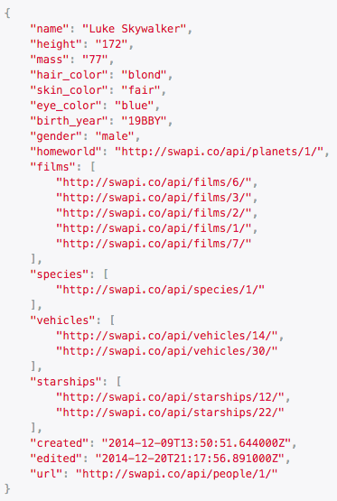
数据采集
在浏览器中访问
http://swapi.co/api/people/1/
返回的是一个 JSON
即 键值对 形式的字符串
什么是JSON

Slide 10



数据采集
使用代码 而不是浏览器
http://swapi.co/api/people/1/
网页
URL
API
廖雪峰的python教程

Slide 11

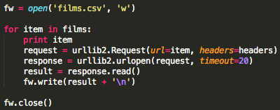
数据采集
代码来一发
我的环境
用一个list存放
七部电影的API链接
Mac OS
Python2.7
Sublime Text 2
打开写文件
对每个链接
1 使用urllib2请求
2 建立连接
3 读取结果
下载传送门
关闭写文件

Slide 12
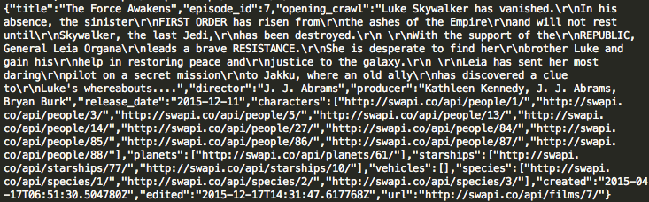
数据采集
采集结果
get_films.py
get_details.py
films.csv
characters.csv
planets.csv
species.csv
starships.csv
vehicles.csv
每部电影对应一行 JSON

Slide 13
数据存储
一次 存储 随心 使用

Slide 14

数据存储
存储至静态文件或数据库
打开写文件
静态文件
TXT
CSV
JSON
数据库
MySQL等关系型数据库
其他常用NoSQL
写入一行
关闭写文件
我只是习惯性地把后缀写成 CSV
它们存的明明是 JSON 啊喂

Slide 15
数据分析
有时 分析 多是 统计

Slide 16

数据分析
是时候来些分(tong)析(ji)了
静态
可视化
图形
JSON
CSV
每行表示 一条纪录 每列表示该纪录的 一个字段
可以理解为关系型数据库中的 表格 以及R和pandas中的 dataframe
对R和ggplot2感兴趣？
看看我的个人博客
http://zhanghonglun.cn/blog/tag/r/

Slide 17
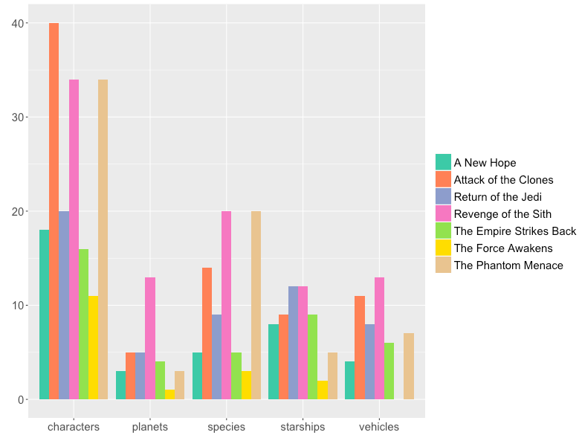
数据分析
电影实体统计
七部电影分别涉及
其他类别实体各多少
Attack of the Clones涉及人物最多
The Force Awakens涉及实体最少，可能是因为数据 尚未整理完全
整理代码：stat_basic.py
整理数据：stat_basic.csv
绘图代码：stat.R

Slide 18
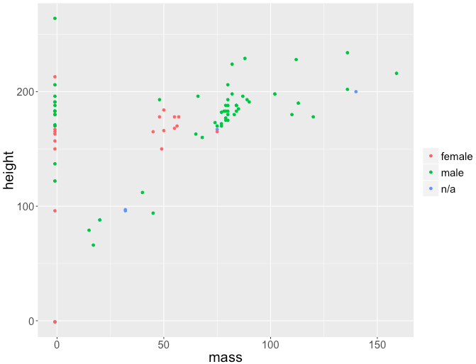
数据分析
人物统计
电影人物的性别、身高、体重
分布情况
男性人物居多，身高和体重整体呈正相关
体重为 -1 表示 数据缺失
整理代码：stat_character.py
整理数据：stat_character.csv
绘图代码：stat.R

Slide 19
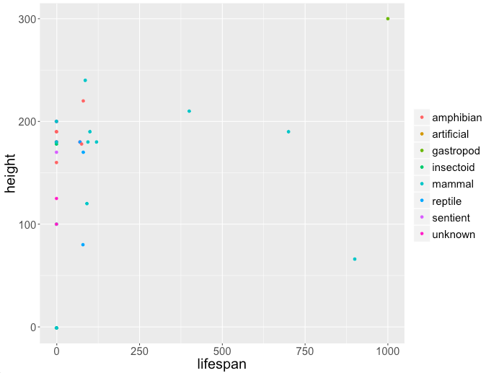
数据分析
种族统计
各个种族的种类、身高、寿命
分布情况
大多数种族的寿命在100年以下 少数种族寿命可达几百年
寿命为 -1 表示 数据缺失
整理代码：stat_species.py
整理数据：stat_species.csv
绘图代码：stat.R

Slide 20
数据展示
更多 炫技 更高 颜值

Slide 21

数据展示
为什么用交互网页
可以根据用户的 交互 和 操作，选择性地动态展示 更丰富 的内容
json_all.py
json_force.py
json_timeline.py
所需的数据已经整理为静态文件
所以不需要用到后端和数据库
all.json：全部实体的详细数据
starwar.json：关系图数据
timeline.json：时间线数据
你只需要会

Slide 22

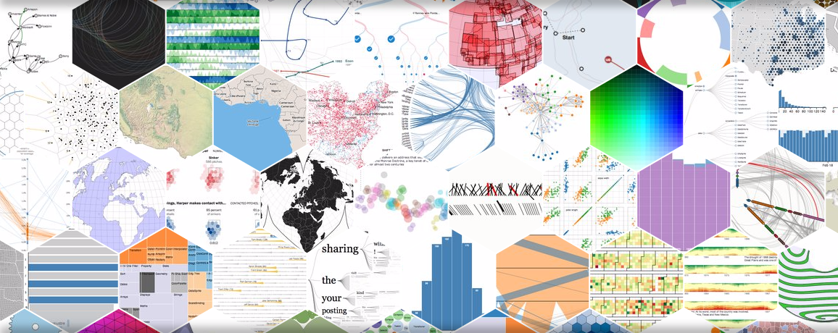
数据展示
网页一共多少代码
html文件夹 中包含了交互网页
所使用到的全部文件
一个 html，三个 json
index.html
包括空格
共507行代码
这些都是基础
这个才是重头
HTML
CSS
JavaScript
JQuery
最流行的js可视化库之一

Slide 23

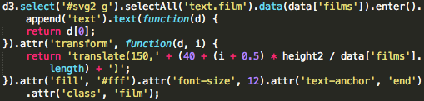
数据展示
D3的使用流程
在html中准备一个 svg 和 一个 g 作为绘图容器
在js中 select() 容器
在容器中 selectAll() 将要绘制的svg元素
使用 data() 为svg元素绑定数据
根据数据和元素对应状态，执行 enter().append()和 exit().remove()
使用 attr() 控制svg元素的外观
根据 用户交互，更新svg元素的外观

Slide 24
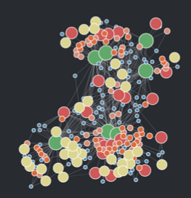
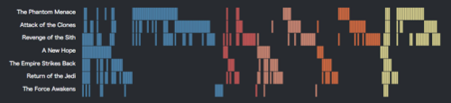
数据展示
开始动手
关系图
时间线
根据节点数据，添加 circle 和 text 元素
根据节点链接关系，添加 line 元素
根据节点数据，控制节点 颜色 和 大小
鼠标 悬浮 和 拖拽 时，触发相应事件，并更改元素的外观和显示
类似的思路和流程
不同的是使用 rect 元素
详细流程，请参考代码

Slide 25

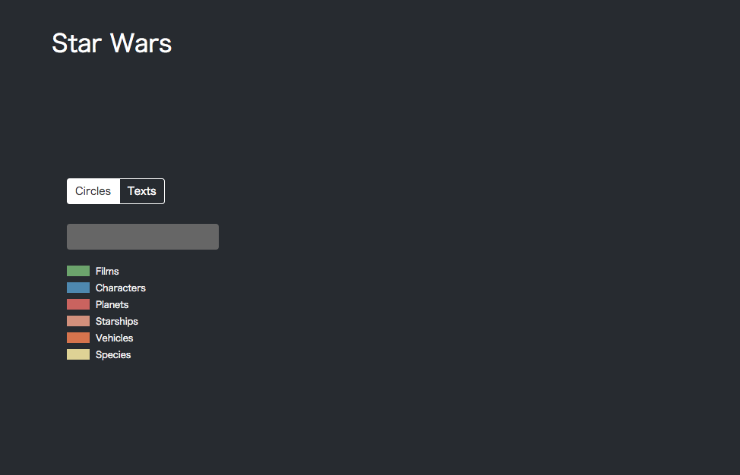
数据展示
部署你的交互网页
为了达到最佳体验
良心推荐 Chrome
最好的浏览器之一
如果你 直接双击 index.html
或者用浏览器 直接打开 它
说好的可视化呢
说好的最好的浏览器之一呢

Slide 26


数据展示
为什么 and 怎么办
跨域请求 在大多数浏览器中是 禁止的 请求不到json数据 可视化自然也就出不来
不管是 本地 还是 外网 你都需要一个 Web环境
WAMP LAMP MAMP
Ubuntu LAMP环境搭建

Slide 27
总结一下
玩转 数据 并不 困难

Slide 28



张宏伦
上海交通大学直博在读
个人微信公众号
我的微信
项目链接
https://github.com/Honlan/starwar-visualization
可视化链接
http://zhanghonglun.cn/starwars/
我的个人网站
http://zhanghonglun.cn/

